Slide 1
Tecnologia dos produtos agrícolas em meio tropical
Maria Helena Guimarães de Almeida
Instituto Superior de Agronomia
Agronomia Tropical e Subtropical

Slide 2
Tecnologia dos produtos agrícolas em meio tropical
1. Produtos tropicais e seu processamento. Vantagens e constrangimentos
2. Sistemas de processamento. Importância socio-económica, a nível familiar e a nível regional (valor que acrescenta às matérias-primas)
3. Papel da tecnologia na redução das perdas pós-colheita

Slide 3
EXPORTAÇÃO
Fonte de Divisas
Minorar problemas alimentares
AUTOCONSUMO

Slide 4
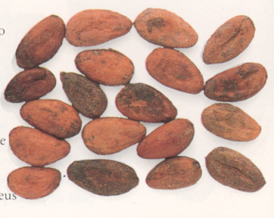
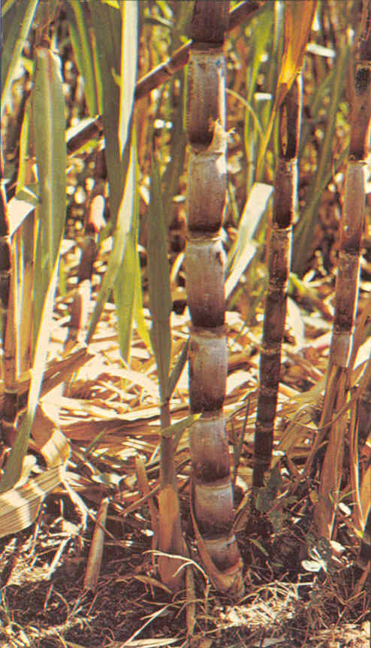
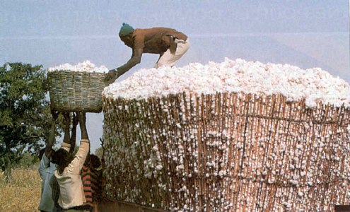
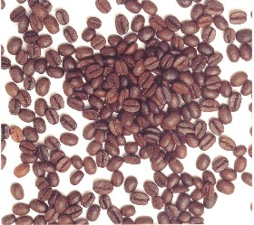
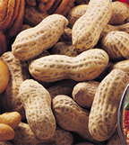
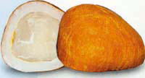
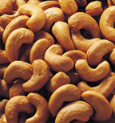
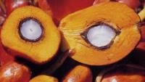
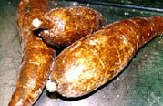
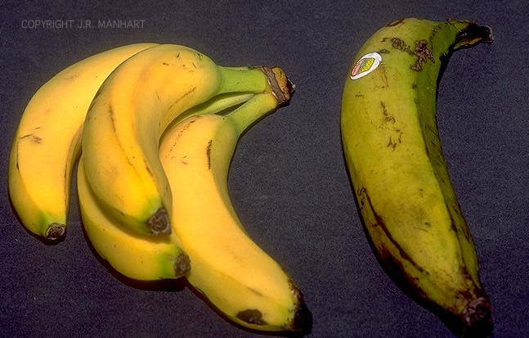
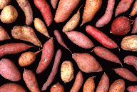
EXPORTAÇÃO
PRODUTOS TROPICAIS
AUTOCONSUMO

Slide 5
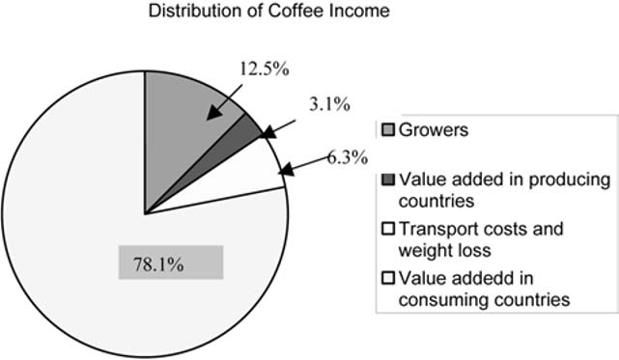
Distribution of coffee income along the coffee chain (1989–1995)
H. N. CHANAKYA1,* and A. A. P. DE ALWIS2
ENVIRONMENTAL ISSUES AND MANAGEMENT IN PRIMARY COFFEE PROCESSING
Trans IChemE, Part B, Process Safety and Environmental Protection, 2004, 82(B4): 291–300.
http://www.sciencedirect.com/science?_ob=MImg&_imagekey=B8JGG-4RSJN5S-5-1&_cdi=43670&_user=10&_orig=search&_coverDate=07%2F31%2F2004&_sk=999179995&view=c&wchp=dGLzVtz-zSkWA

Slide 6
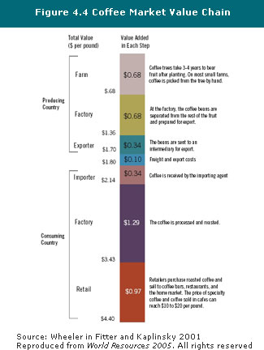
http://www.wri.org/biodiv/pubs_content_text.cfm?ContentID=3855

Slide 7
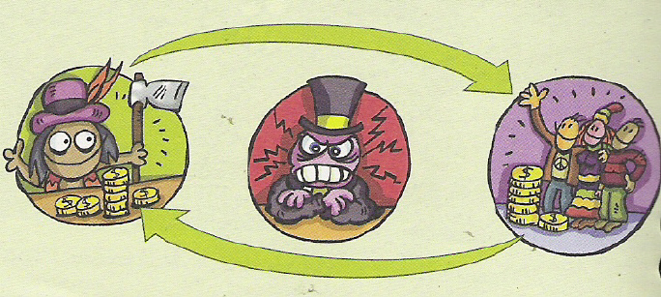
http://ifmsauclm.files.wordpress.com/2009/10/comercio-justo.jpg

Slide 8
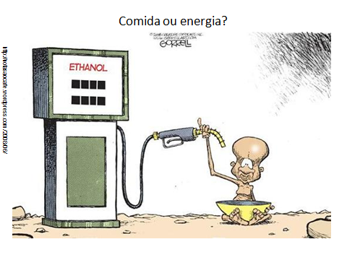

Slide 9

http://elproyectomatriz.files.wordpress.com/2009/07/comercio-justo.jpg

Slide 10
Tecnologia pós-colheita dos produtos agrícolas
Tratamento primário
Ex: secagem, moagem dos cereais, extracção de óleo , …
Tratamento secundário
Ex: torra do café, fabrico de cigarros, …
Primário (AGRICULTOR)
Secundário (INDÚSTRIA)

Slide 11
Dimensão das unidades de transformação dos produtos alimentares
Escalas da operação | Características
Escala doméstica | Nenhum empregado e quase nenhum capital investido Uso de equipamentos domésticos Processamento feita pelas famílias Falta de instalações (risco de contaminação ) Qualidade do produto é variável
Micro-escala | Menos de 5 empregados Capital investido menor do que US$1 000 Competências e confiança para competir com outros processadores e para negociar com os retalhistas ou intermediários Produtos adequados para consumidores rurais Capacidades técnicas para fazer produtos de alta qualidade Marketing
Pequena escala | 5-15 empregados Capital investido entre US $ 1 000-US $ 50 000 Concorrência com pequenas e grandes empresas e produtos importados Potencial para criar grandes níveis de emprego Aumentar a segurança alimentar Produzir produtos que possam substituir alimentos importados ou que tenham potencial exportador
Escala média | 16-50 empregados e capital investido entre US $ 50 000-US $ 1 000000
Grande escala | Mais de 50 funcionários e capital investido acima dos US $ 1 000000

Slide 12
TECNOLOGIA DOS PRODUTOS AGRÍCOLAS
vantagens tecnologia pequena escala
O nível de investimento necessário para as tecnologias usadas no processamento está ao alcance das populações rurais estando está tecnologia bem adaptada para operações em pequena escala;
Em muitos processos, início da actividade pode usar utensílios domésticos. Quando a produção aumentar existe sempre a possibilidade de carpinteiros, serralheiros e outros fabricarem localmente os utensílios necessários criando assim mais emprego;
Geralmente as diferentes técnicas usadas no processamento têm menores impactos ambientais quando comparados com outras actividades;
É fácil de implantar pois requer menos conhecimentos especializados: os produtores estão familiarizados com os produtos alimentares que consumem;

Slide 13
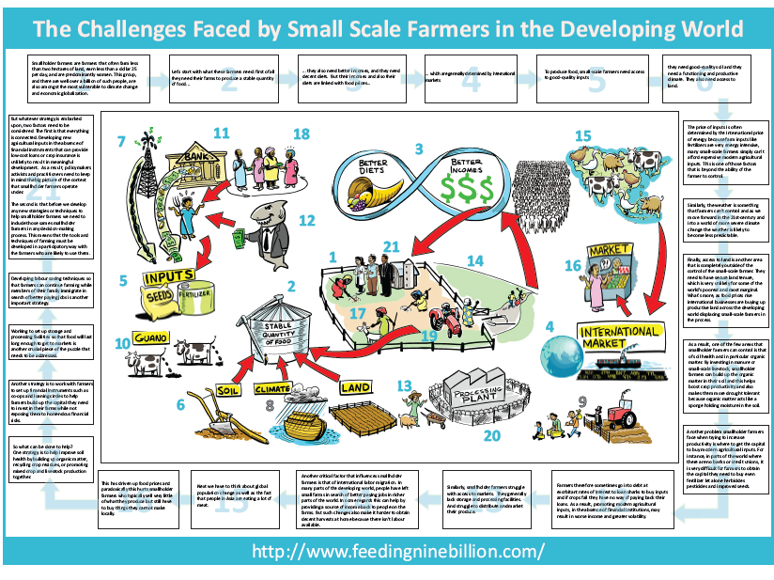

Slide 14
TECNOLOGIA DOS PRODUTOS AGRÍCOLAS
vantagens 1/2
Reduzir exportação de matérias-primas
Acrescentar Valor:
Cria oportunidades de negócio e gera maior rendimento
Valorizar o excesso de produção
Reduzir perdas pós-colheita
aumentar o tempo de prateleira (shelf-life):
- Reserva de alimentos para períodos de escassez
- Fornecimento durante todo ano
Emprego:
fonte principal de emprego em zonas rurais, contribuindo até 60% de emprego em alguns países
Reduzir dependência de outros países

Slide 15
TECNOLOGIA DOS PRODUTOS AGRÍCOLAS vantagens 2/2
Diversificação:
- Aumenta a variedade da dieta alimentar
- mais variedade de produtos disponíveis no mercado
Melhoria de qualidade (flavour e valor nutritivo): Melhora a qualidade de vida das populações (nutrição e saúde
Facilitar transporte (massa e custos)
Melhor utilização da terra
Reduzir flutuações sazonais dos produtos no mercado
Melhora as capacidades técnicas das populações (produção, gestão, e comercialização)

Slide 16
TECNOLOGIA DOS PRODUTOS AGRÍCOLAS constrangimentos 1/2
Existem diversos constrangimentos mas as 3 áreas mais problemáticas são:
Fontes da matéria-prima e planeamento da produção
    Alimentos deterioram-se facilmente (acção do clima, pragas, doenças), nomeadamente durante o armazenamento
    Sazonalidade das matérias-primas e dos produtos
    Necessidade de programar adequadamente a produção
    Escassez dos factores de produção (combustíveis, água, etc.)
Embalagens
    Escassez de material de embalagem adequado (filmes plásticos, vasos, jarras, garrafas, caixas, etc. ) - uso de materiais impróprios (provoca diminuição do tempo de vida do produto e torna-o menos atractivos para o consumidor)

Slide 17
TECNOLOGIA DOS PRODUTOS AGRÍCOLAS constrangimentos 2/2
Distribuição e vendas
    Transporte adequado e seu custo
    Qualidade das estradas
    Falta ou deficiente cadeia de distribuição
    Pouco conhecimento sobre o mercado e marketing
    subordinação aos retalhistas e grossistas
    Escassez de capital para expansão
    Inadequada gestão financeira
    Falta de competência na venda ou negociação
    Inadequada higiene e qualidade
    Má compreensão das oportunidades e diversificação de produtos
    pouca influência política e poucas ajudas por parte do estado

Slide 18
TRANSFORMAÇÃO
ACRESCENTAR VALOR AUMENTA O LUCRO
Num número crescente de países ACP, os produtores estão a diversificar para produtos de valor acrescentado mais lucrativos. Novos empreendimentos, produzindo de tudo, das especiarias aos cosméticos, estão a impulsionar as economias rurais, onde a agricultura tradicional já não compensa. Em teoria, esta abordagem é ideal para produtores rurais de pequena escala, oferecendo boas perspectivas de rendimento, e para o emprego local.
…
http://spore.cta.int/images/stories/pdf/old/esporo63.pdf

Slide 19
Acrescentar valor às regiões de clima seco
Mais de um terço da superfície da Terra consiste em áreas de clima seco e uma em cada cinco pessoas no mundo vive nessas áreas que, de modo geral, estão gravemente degradadas ou têm tendência à desertificação. Basicamente, a produtividade agrícola em condições de clima seco é baixa. Não obstante uma tendência ascendente dos preços das mercadorias, a última década também testemunhou um declínio constante no valor, expresso em dólares, dos produtos agrícolas tradicionais de exportação dos países menos desenvolvidos (PMA) de clima seco. Tal sublinha o risco que constitui uma base estreita de produtos de exportação para a obtenção de divisas. A quebra da dependência de produtos primários tradicionais não processados e a diversificação para exportações de elevado valor ou de valor acrescentado terão uma importância considerável para o crescimento económico nos PMA de clima seco. O acréscimo do valor de produtos originários de áreas de clima seco através de indústrias baseadas na agricultura, principalmente de pequena escala em torno de produtos e regiões específicos, também oferece uma boa oportunidade. The Dryland Commodity Atlas procura promover esta tendência pela análise dos produtos de base dessas áreas e pela abordagem de algumas das questões que afectam a sua produção, processamento e comercialização. Uma série de caixas apresenta estudos de caso de produtores que já começaram a melhorar as suas condições de vida, tais como um agricultor que está a irrigar os seus pomares de citrinos nas margens do Rio Níger e a gerir um negócio rentável para o mercado nacional. African Drylands Commodity Atlas UNCCD, 2009, 82 págs. ISBN 978-92-95043-38-1 UNCCD Hermann-Ehlers-Strasse 10 53113 Bonn Alemanha Fax: +49 228 815 2898 secretariat[AT]unccd.int http://www.unccd.int Faça o download gratuito aqui: http://tinyurl.com/yl5tepd

Slide 20
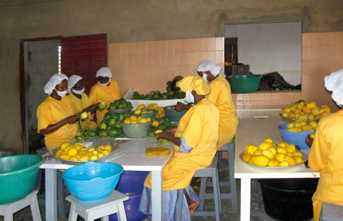
Rentáveis transformações
Transformar, transformar! A manga vos recompensará.
A procura de mangas está a aumentar, mas a sua distribuição irregular e os problemas pós-colheita fazem com que seja um sector difícil de gerir. A transformação deste fruto delicioso, mas rapidamente perecível pode ser a chave para os produtores dos países ACP.
http://spore.cta.int/index.php?option=com_content&view=article&id=814&catid=8&lang=pt

Slide 21
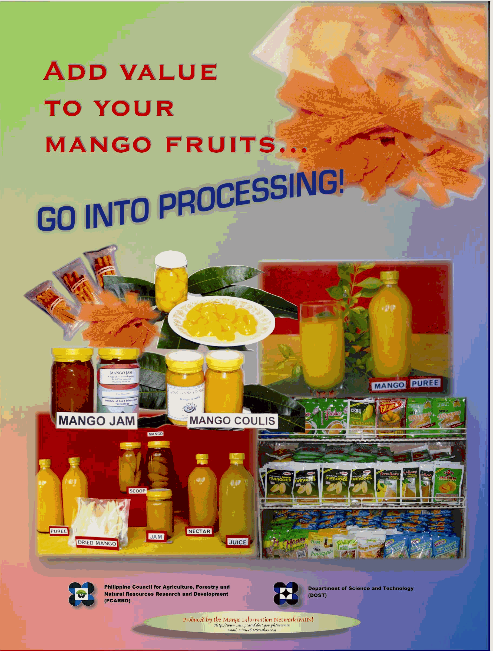
http://www.min.pcarrd.dost.gov.ph/publications/posters/Processing.html

Slide 22

O tomate é de cultivo fácil mas a sua produção sazonal continua a ser um quebra-cabeças para os produtores dos países ACP.
A transformação in loco à escala industrial, artesanal ou doméstica constitui, mais do que nunca, a solução para travar a invasão de concentrados de tomate importados da Europa, a preços que desafiam toda a concorrência.
Processamento de tomate
Guia prático n.° 12
CTA n.° 1514
Descarregável em:
www.anancy.net/documents/file_pt/Portuguese_Leaf-12.pdf

Slide 23
Óleos essenciais para todos
Saberes a destilar, plantas a (re)descobrir
O entusiasmo dos consumidores pelos odores e aromas é inegável; o mercado dos óleos essenciais continua a sua expansão. Para além das vantagens da exportação, os países ACP podem utilizar estas essências vegetais para proteger a saúde dos seus habitantes e as suas colheitas. Muitas investigações estão em curso para identificar as plantas mais promissoras.
Detergente com essência de citrinos, velas anti-mosquitos de citronela, complexo respiratório de eucalipto ou até peúgas com óleos essenciais... O produto natural é um bom argumento de venda que impele as industrias agro-alimentar, química, farmacêutica e cosmética a procurar substâncias naturais benéficas para a saúde e para o ambiente tão eficazes como os produtos de síntese. Daí o entusiasmo pelos óleos essenciais (OE), substâncias odoríferas voláteis provenientes de plantas selvagens ou cultivadas. São mais frequentemente obtidos por destilação a vapor (ver caixa) ou, no caso dos citrinos, por pressão a frio das cascas. Não confundir com óleos gordos retirados de plantas oleaginosas tais como a jojoba ou a karité.
O preço destes óleos preciosos depende das partes e das quantidades de plantas utilizadas, bem como da dificuldade da colheita, frequentemente manual. Um dos mais caros é o óleo de Néroli extraído das flores da laranjeira amarga (Citrus aurantium), cultivada em vários países ACP. Um minúsculo frasco de 2 ml vende-se a cerca de 13 € na Internet enquanto que a essência extraída da casca dos frutos vale dez a quinze vezes menos.
http://spore.cta.int/index.php?option=com_content&view=article&id=211&catid=9&lang=pt
É no entanto um sector de negócio em que
vale a pena apostar, desde que não se tente aproveitar
todas as oportunidades do mercado, nem
se colha com demasiada ganância as plantas. A
maior parte das plantas medicinais podem ser
colhidas – folhas, vagens, sementes, flores ou
casca – de uma forma controlada sem as matar.
A opção mais sensata é o cultivo. Requer investimento,
e por conseguinte uma segurança
de rendimentos, bem como a garantia de que
os habitats das plantas selvagens correspondentes
podem ser protegidos, e detidos, de alguma
forma, para o bem comum.
Plantas medicinais
http://spore.cta.int/images/stories/pdf/old/esporo49.pdf

Slide 24
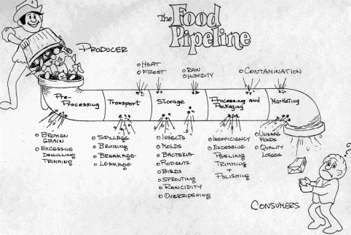
Perdas pós-colheita
http://www.fao.org/DOCREP/004/AC301E/AC301e03.htm#Chapter 2 - Post-harvest System and Food Losses

Slide 25
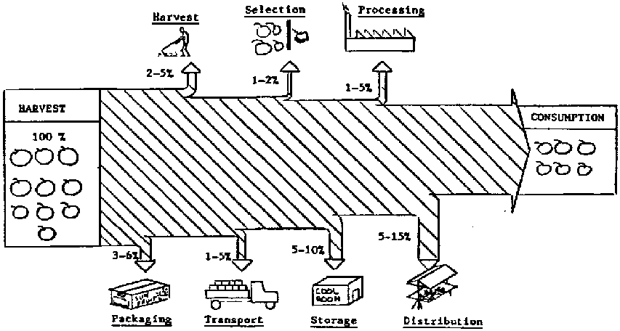
Perdas pós-colheita na cadeia agro-alimentar
http://www.fao.org/wairdocs/x5014e/X5014e03.HTM

Slide 26
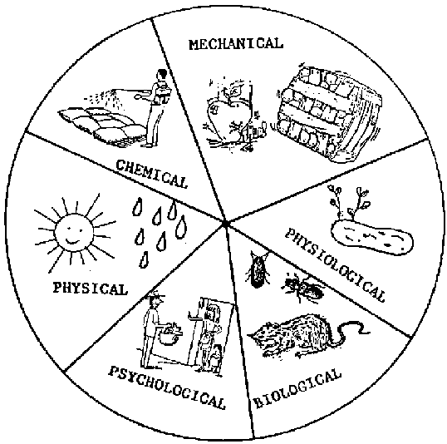
Causas das perdas da pós-colheita
E mais…
http://www.fao.org/wairdocs/x5014e/X5014e03.HTM

Slide 27
Agentes de alteração dos alimentos

Slide 28
Food |  | Typical shelf-lives
 |  | In temperate zone | In tropical zone
Grain | Maize | 2 - 3 years | < 2 years
 | Rice, white | 2 - 3 years | < 12 months
 | Rice, brown | 12 months | 6 months
 | Wheat | 2 - 3 years | < 3 years
 | Sorghum | 10 - 12 years
Pulses | Beans | 2 years | 12 months
 | Lentils | 2 years | 12 months
 | Peas | 2 years | 12 months
Flours | MML, degermed | 6 - 12 months
 | MML, whole | 2 months | 1 month
 | Wheat flour | 6 - 12 months | 6 - 8 months
 | Whole wheat flour | 2 months | 1 month
Food Blended Fortiified | Corn Soy Blend | 18 months | 12 months
 | Wheat Soy Blend | 18 months | 12 months
 | Rice blend | 18 months | 12 months
 | Pea blend | 18 months | 12 months
 | Wheat corn blend | 18 months | 12 months
Biscuit | Fortified | 18 months | 6 - 12 months
 | High Energy Biscuits | 2 years | 18 months
 | Food Bars for Emergency | 5 years | 5 years
Oil | Oil | > 12 months | 12 months
Noodles | Dried | 2 years | 1 year
 | Instant | 2 years | 1 year
Canned | Fish in oil | 3 years | 18 months
 | Fish in tomato sauce | 2 years | 12 months
 | Meat | 3 years | 18 months
Other | DSM | 1 year | 1 year
 | Salt | indefinite | indefinite
 | Sugar, brown | 4 months | 4 months
 | Sugar, white | indefinite | indefinite
 | Tea | 2 years | 1 year
Efeito do clima no tempo de vida do produto
http://foodquality.wfp.org/FoodSpecifications/Shelflifeoffoods/Overviewtableshelflifeoffoods/tabid/471/Default.aspx

Slide 29
National Academy of Sciences report (1978)

Slide 30
Exemplos:
Filipinas
Pantastico (1977) - Perecíveis
Saunders et al. (1980) - Arroz
Produção 200 milhões t – Perdas (média) 47 milhões t
Alimentação para 120 milhões pessoas, 1 ano

Slide 31

Roughly one third of the food produced in the world for human consumption every year — approximately 1.3 billion tonnes — gets lost or wasted, according to an FAO-commissioned study.
Industrialized and developing countries dissipate roughly the same quantities of food — respectively 670 and 630 million tonnes.
Every year, consumers in rich countries waste almost as much food (222 million tonnes) as the entire net food production of sub-Saharan Africa (230 million tonnes).
Fruits and vegetables, plus roots and tubers have the highest wastage rates of any food.
The amount of food lost or wasted every year is equivalent to more than half of the world's annual cereals crop (2.3 billion tonnes in 2009/2010).
http://www.fao.org/docrep/014/mb060e/mb060e00.pdf

Slide 32
Losses and waste
The report distinguishes between food loss and food waste. Food losses — occurring at the production, harvest, post-harvest and processing phases — are most important in developing countries, due to poor infrastructure, low levels of technology and low investment in the food production systems.
Food waste is more a problem in industrialized countries, most often caused by both retailers and consumers throwing perfectly edible foodstuffs into the trash. Per capita waste by consumers is between 95-115 kg a year in Europe and North America, while consumers in sub-Saharan Africa and South and Southeast Asia each throw away only 6-11 kg a year.
Total per capita food production for human consumption is about 900 kg a year in rich countries, almost twice the 460 kg a year produced in the poorest regions. In developing countries 40 percent of losses occur at post-harvest and processing levels while in industrialized countries more than 40 percent of losses happen at retail and consumer levels.
Food losses during harvest and in storage translate into lost income for small farmers and into higher prices for poor consumers, the report noted. Reducing losses could therefore have an "immediate and significant" impact on their livelihoods and food security.
http://www.fao.org/news/story/en/item/74192/icode/

Slide 33
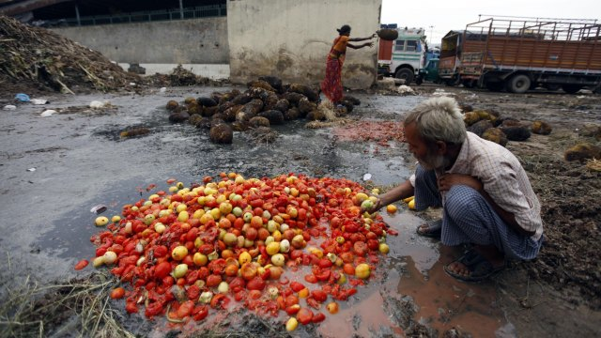
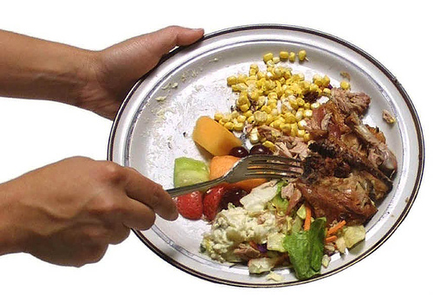
http://www.wfuv.org/npr/food-waste-overwhelming-here-are-five-things-people-are-doing-about-it
Food waste
http://eatdrinkbetter.com/2011/06/28/reducing-food-waste-making-the-most-of-our-abundance/

Slide 34
Squandering resources
Food loss and waste also amount to a major squandering of resources, including water, land, energy, labour and capital and needlessly produce greenhouse gas emissions, contributing to global warming and climate change.
The report offered a number of practical suggestions on how to reduce losses and waste.
In developing countries the problem is chiefly one of inadequate harvest techniques, poor post-harvest management and logistics, lack of suitable infrastructure, processing and packaging, and lack of marketing information which would allow production to better match demand.
The advice is therefore to strengthen the food supply chain by assisting small farmers to link directly to buyers. The private and public sectors should also invest more in infrastructure, transportation and in processing and packaging.
In middle- and high-income countries food losses and waste stem largely from consumer behaviour but also from lack of communication between different actors in the supply chain.

Slide 35
Over-emphasis on appearance
At retail level, large quantities of food are also wasted due to quality standards that over-emphasize appearance. Surveys show that consumers are willing to buy produce not meeting appearance standards as long as it is safe and tastes good. Customers thus have the power to influence quality standards and should do so, the report said.
Selling farm produce closer to consumers, without having to conform to supermarkets' quality standards, is another suggestion. This could be achieved through farmers' markets and farm shops.
Good use for food that would otherwise be thrown away should be found. Commercial and charity organizations could work with retailers to collect, and then sell or use products that have been disposed of but are still good in terms of safety, taste and nutritional value..

Slide 36
Changing consumer attitudes
Consumers in rich countries are generally encouraged to buy more food than they need. "Buy three, pay two" promotions are one example, while the oversized ready-to-eat meals produced by the food industry are another. Restaurants frequently offer fixed-price buffets that spur customers to heap their plates.
Generally speaking, consumers fail to plan their food purchases properly, the report found. That means they often throw food away when "best-before" dates expired.
Education in schools and political initiatives are possible starting points to changing consumer attitudes, the report suggested. Rich-country consumers should be taught that throwing food away needlessly is unacceptable.
They should also be made aware that given the limited availability of natural resources it is more effective to reduce food losses than increase food production in order to feed a growing world population.
A separate report on food packaging for developing countries also prepared for the Save Food! congress noted that appropriate packaging is a key factor impacting on losses occurring at almost every stage of the food chain.

Slide 37
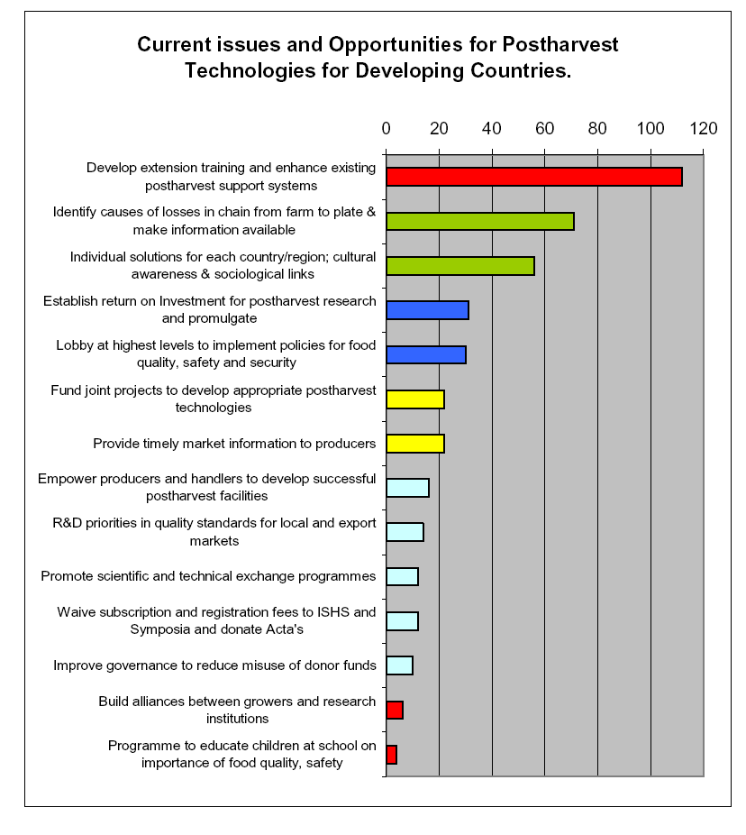
exemplo

Slide 38

exemplo
Os celibatários, as mulheres apressadas, as crianças que almoçam perto da escola: cada vez mais habitantes das cidades africanas consomem alimentos confeccionados, comprados na rua a baixo preço. Nas aldeias, é necessário transformar os produtos agrícolas simultaneamente para assegurar a segurança alimentar e para limitar as perdas de colheita.
O estudo realizado sobre os alimentos de rua no Burkina Faso é representativo do que se passa na maioria das cidades africanas. As análises de cerca de 100 produtos mostraram a má qualidade dos ingredientes utilizados para reduzir o custo e a falta de higiene na fabricação e armazenagem das comidas, expondo-as a numerosas contaminações. Mais de metade das pessoas que se abastecem numa bancada de rua são regularmente vítimas de intoxicação. A falta de instrução das mulheres, maioritárias neste sector, e a ausência de regulamentos e de controlo são as principais causas destes problemas.
http://spore.cta.int/index.php?option=com_content&view=article&id=703&catid=4&lang=pt
é preciso poder conservar e transformar os produtos para os colocar à disposição dos consumidores e é preciso vigiar a sua qualidade.

Slide 39
Bibliografia
(outra para além da referida ao longo da apresentação)
Fellows , P. (2004). Processed foods for improved livelihoods. Agricultural Support Systems Division. Food and Agriculture Organization of the United Nations, Rome
Compendium on Post-harvest Operations
http://www.fao.org/inpho/content/compend/toc_main.htm#TopOfPage
POST-HARVEST HANDLING LOSSES ..., Guayaquil, Ecuador, 19 – 23 September 2005.
http://www.fao.org/docrep/meeting/009/j5778e.htm
Michel GROLLEAUD - POST-HARVEST LOSSES: DISCOVERING THE FULL STORY . Overview of the Phenomenon of Losses During the Post-harvest System
http://www.fao.org/DOCREP/004/AC301E/AC301e00.htm
Food loss prevention in perishable crops
http://www.fao.org/docrep/S8620E/S8620E00.htm#Contents

Slide 40
agradecimentos
Alunas de cujos trabalhos foram retiradas algumas imagens:
Maria Emedina Silva, Rosângela Payer Gaspar - Alimentos processados como meio de subsistência, disciplina de tecnologia dos Produtos Tropicais, 2008/9, Mestrado de Engenharia Agronómica, ISA/UTL, Lisboa.

Slide 41
Alguns Produtos Tropicais

Slide 42
… “Estimulantes” :

Slide 43
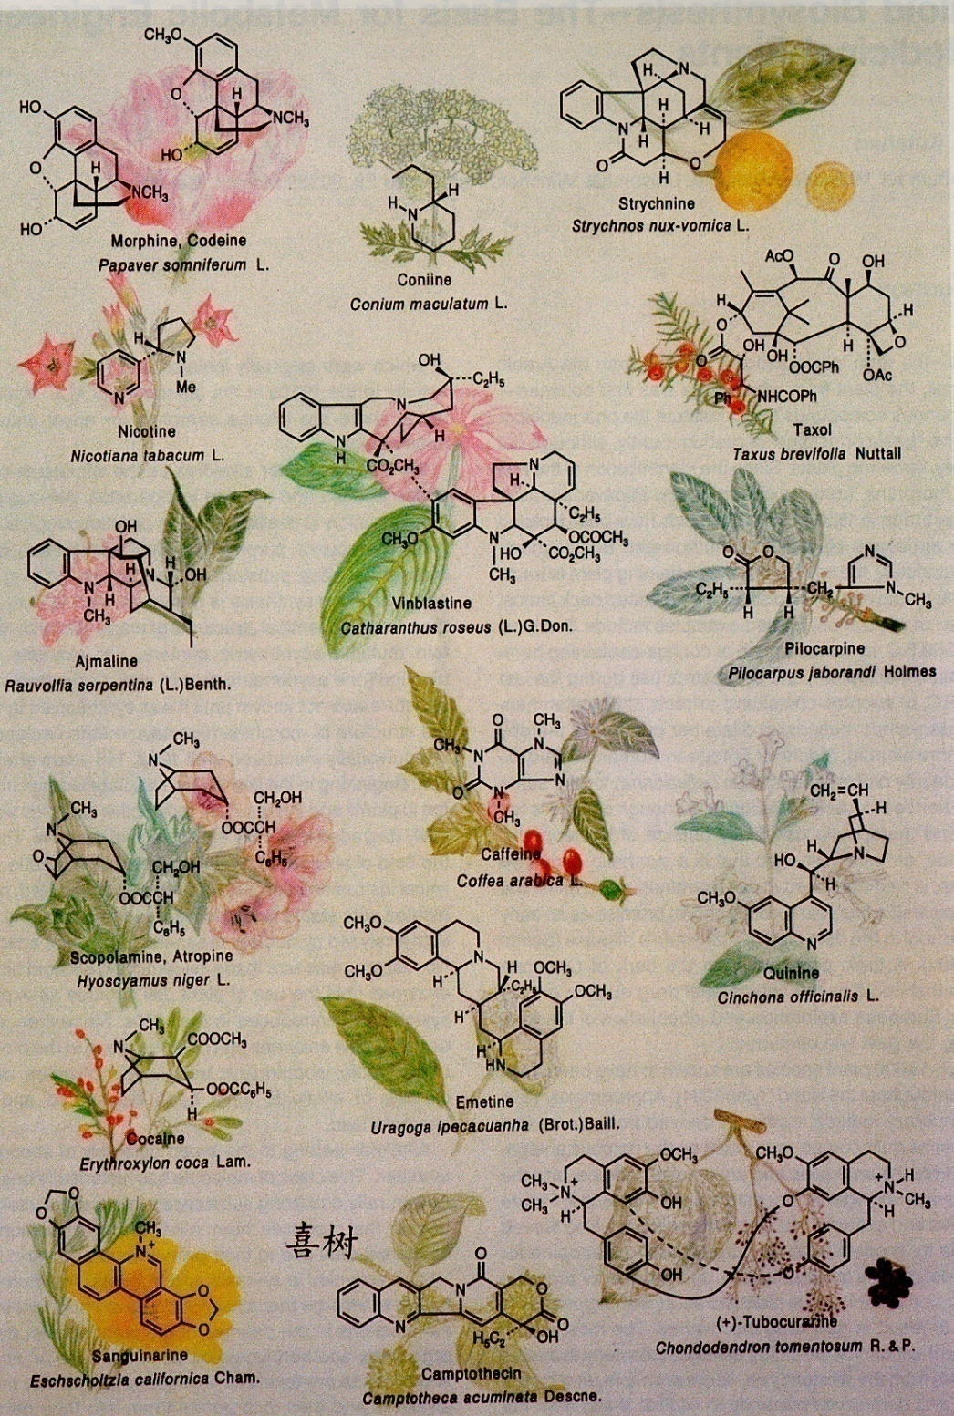
ALCALÓIDES
http://www.ualr.edu/botany/botimages.html

Slide 44
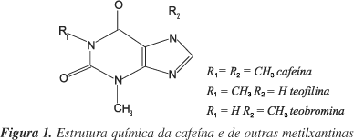
METILXANTINAS

Slide 45
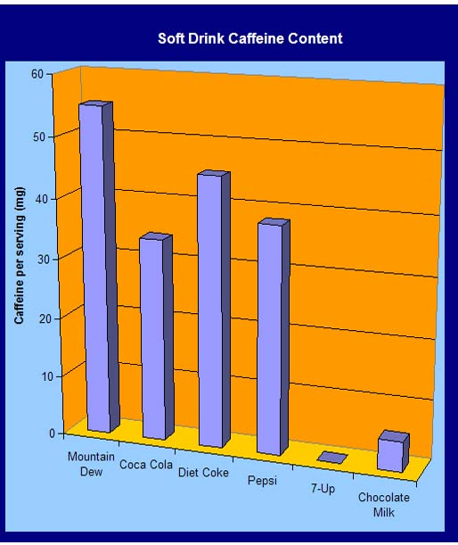
A Cafeína nas bebidas
Bebidas com adição de cafeína:

Slide 46
TABACO E FUMO

Slide 47
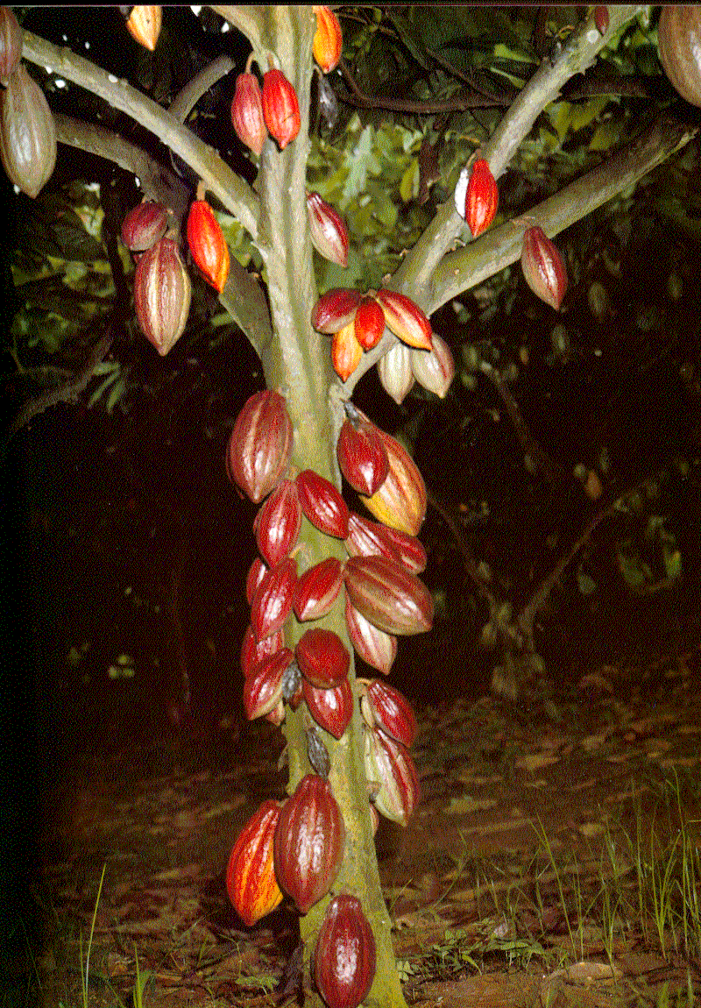
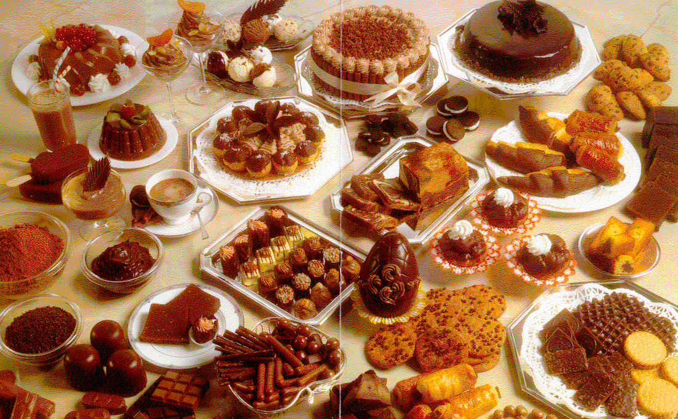
CACAU

Slide 48
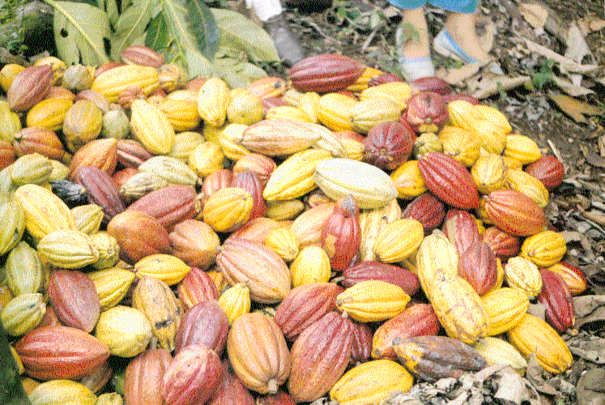
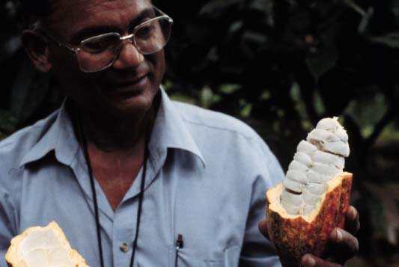

Slide 49
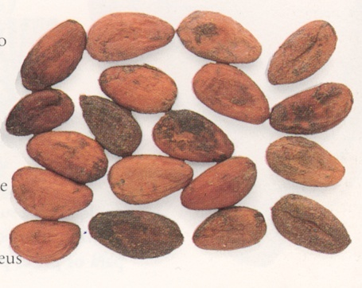
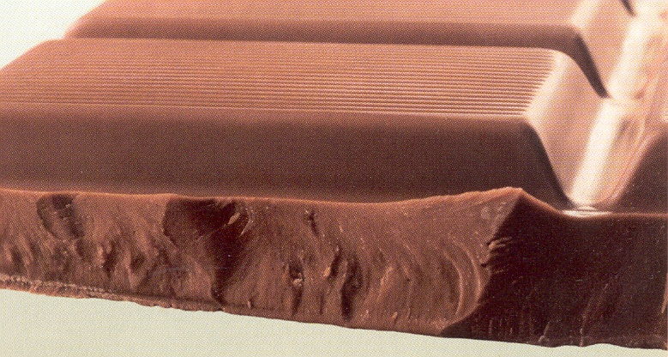
Cacau comercial
TORRA
  MANTEIGA
  DE
  CACAU
  CACAU EM PÓ
  CHOCOLATE

Slide 50
CHÁ

Slide 51
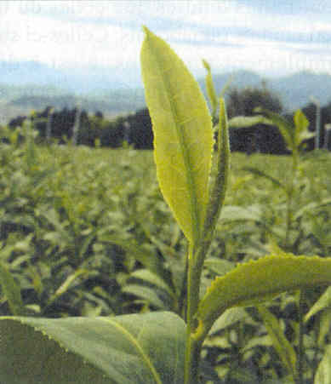

Slide 52
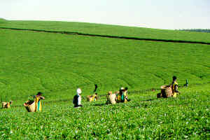

Slide 53
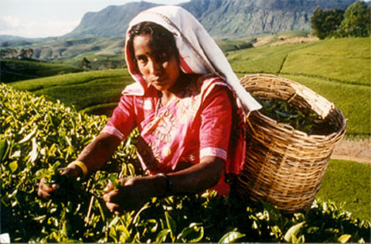

Slide 54
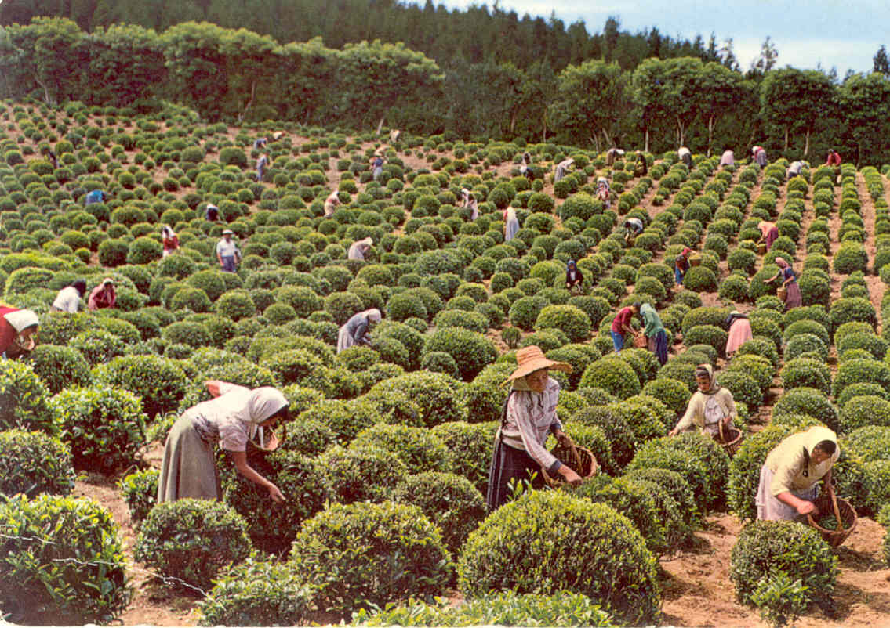

Slide 55
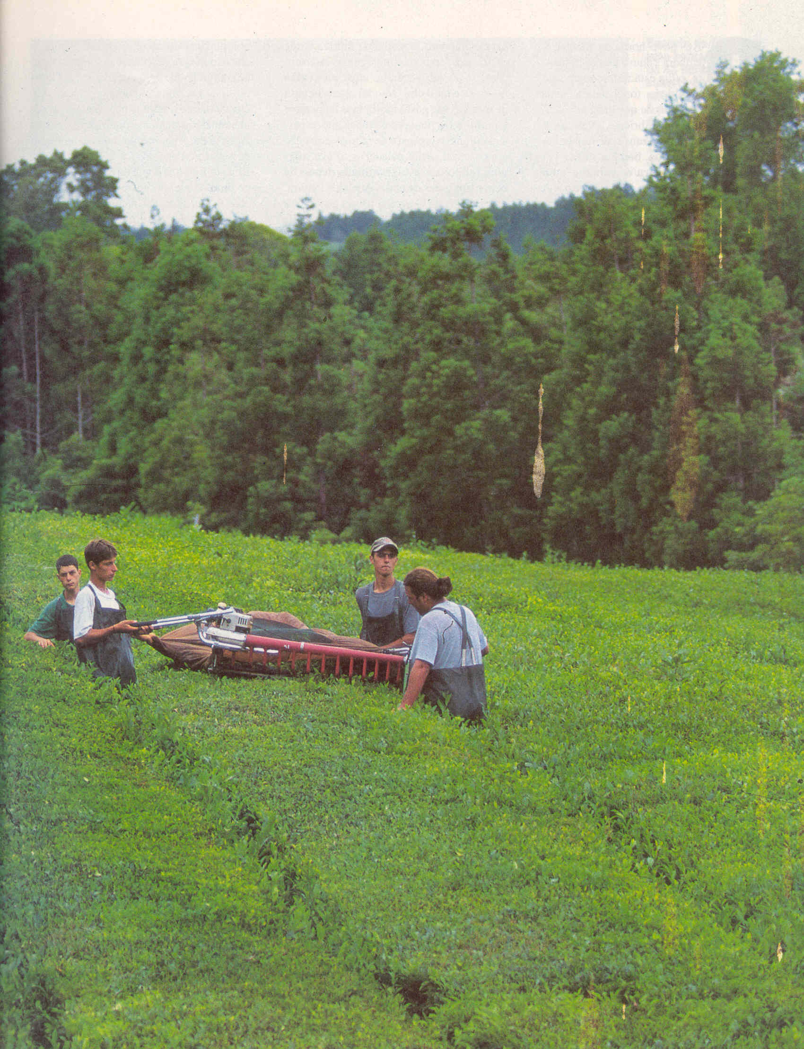

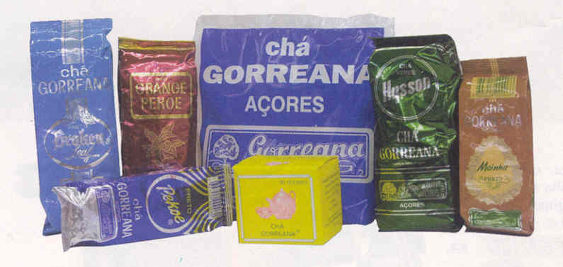
Porto Formoso
Gorreana

Slide 56
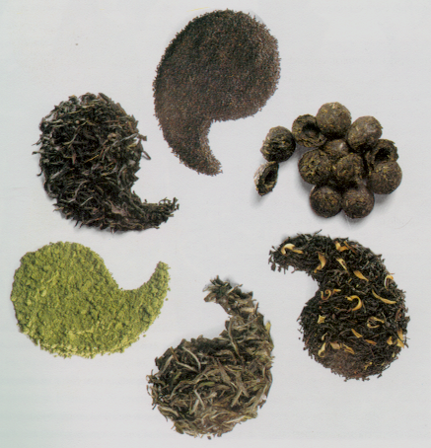

Slide 57
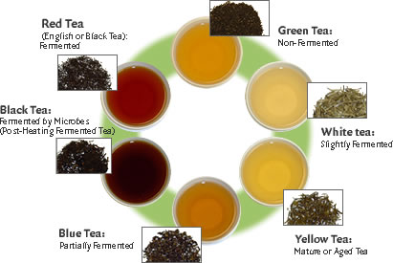
OS VÁRIOS TIPOS DE CHÁ
Chá verde
Chá preto
Chá branco
Chá pur-erh
Chá oolong

Slide 58
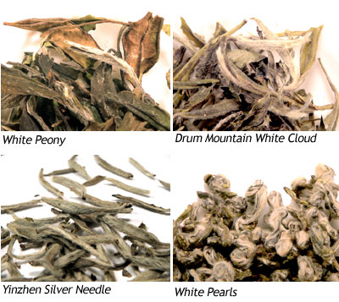
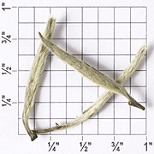
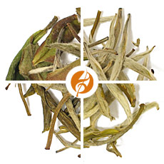
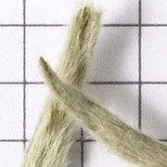

Slide 59

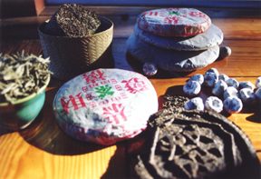
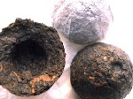
Chá pur-erh

Slide 60
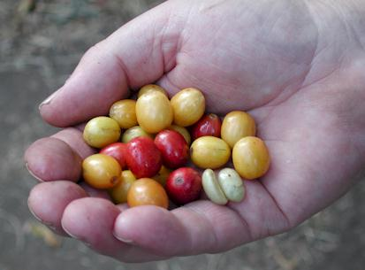
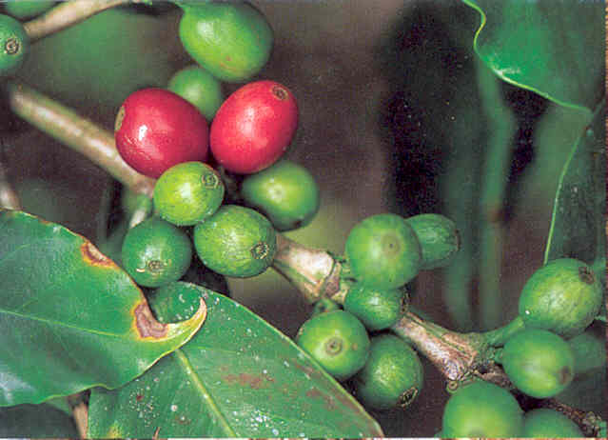
CAFÉ

Slide 61
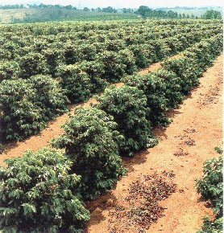

Slide 62


Slide 63


Slide 64


Slide 65


Slide 66



Slide 67
ERVA MATE
Ilex paraguayensis

Slide 68

http://www.shleha.cz/pic/slozeni/mate.html

Slide 69



Chimarrão (utensílio usado para beber chá mate)
foto de: Carolina Camacho
http://losexperimentales.wordpress.com/2010/07/29/el-mate-placeres-sibaritas-ii/

Slide 70

GUARANÁ
Paullinia cupana

Slide 71






Slide 72


COLA
Cola acuminata (P. Beauv.) Schott & Endl.,
Cola nitida (Vent.) Schott & Endl.

Slide 73




Slide 74








Slide 75


TABACO
Nicotiana tabacum L.
Burley
Virgínia
oriental

Slide 76



Flue-cured
Burley

Slide 77





Slide 78




Oriental

Slide 79




Cachimbo
Mascar
Charuto
Cigarro

Slide 80




Rapé
1982
1745
foto de: Carolina Camacho

Slide 81

tabaco - cabo verde; Foto: manuel monteiro 2010

Slide 82



Moçambique
Cabo Verde

Slide 83

AÇÚCAR

Slide 84

Verde ----Países donde se cultiva la caña laranja ----Países donde se cultiva la remolacha lilás -------Países que producen azúcar de caña y azúcar de remolacha
http://www.azucarera.es/descubre_mundo.php#

Slide 85


Slide 86


Slide 87


Slide 88

ÓLEO DE PALMA E ÓLEO DE COCONOTE

Slide 89




Palmeira do dendém – Elais guineensis Jacq.

Slide 90


Slide 91

http://spore.cta.int/spore125/esporo75_feature.html

Slide 92



Slide 93



Slide 95

UTILIZAÇÕES DO ÓLEO DE PALMA NA ALIMENTAÇÃO

Slide 99


Slide 100


http://envirofuel.com.au/2007/10/18/palm-oil-deforestation-concerns-continue-to-rise/

Slide 101


COCO

Slide 102




Slide 103


MANDIOCA

Slide 104

http://www.seagri.ce.gov.br/mandioca.jpg

Slide 105


http://topicos123.com/ILHA-DO-FOGO.HTML

Slide 106

http://www.flickr.com/photo_zoom.gne?id=335580385&size=l

Slide 107

http://www.flickr.com/photo_zoom.gne?id=388022304&size=l

Slide 108


http://www.flickr.com/photo

Slide 109




Slide 110



Slide 111

UTILIZAÇÕES DO AMIDO de mandioca

Slide 112


FRUTAS

Slide 113

http://oblog-red.blogspot.com/2009/07/nao-sou-so-eu-nao.html
“_ Olha trouxe uma manga. Queres provar?
/saboreia.
_ Tens a certeza que isto é manga..?
/saboreia outra vez.
_ Isto não é manga!!
/saboreia e desconfia.
_ Tu estás a enganar-me, isto não é manga…
_ Não estou nada, estou-te a dizer que isso é manga! E ela até está madura… mas se estivesse mais era capaz de te saber melhor…
/saboreia e medita.
_ Baaah. Ice tea de manga sabe a manga. Sumol de manga, sabe a manga. Trina de manga…
_ Há trina de manga..?
_ …Trina de manga, sabe a manga… Só manga é que não sabe a manga!!
_ Não será o Ice Tea de manga que não sabe a manga..?
_ Não!! A manga é que não sabe a manga! Será que se eu espremer isto sabe a manga…?”
http://www.min.pcarrd.dost.gov.ph/publications/posters/Processing.html

Slide 115

gcnreceitas.wordpress.com/curiosidades/banana/

Slide 116


http://farm1.static.flickr.com/135/323590890_4c12768c85.jpg?v=0
http://cruises.about.com/library/graphics/silversea/madeira/133-3306_IMG.JPG

Slide 117


http://farm1.static.flickr.com/135/323590890_4c12768c85.jpg?v=0
sites.google.com/site/marusko/frutasdeangola

Slide 118



Cabinda-Banana pão
http://3.bp.blogspot.com/_iMuFEzJUlu0/SspdoDtm1fI/AAAAAAAAM8I/knF_13uwWEI/s1600-h/Cabinda-Banana+p%C3%A3o.jpg
http://www.portalangop.co.ao/galeria_de_fotos/foto.jsp?uuid=d4ad9eba-a2a8-46a8-9d1e-8b09a4a62f81
Banana pão
luisfernandoangola.blogspot.com/
Banana prata
sites.google.com/site/marusko/frutasdeangola

Slide 119



ANANÁS
Açores

Slide 120


CAJU

Slide 121




Gossypium sandvicense
ALGODÃO

Slide 122




Flores:
3 brácteas, dentadas, verdes;
Cálice com 5 sépalas soldadas entre si;
Corola de 5 pétalas de cor branco-creme a amarelo, algumas vezes com mancha vermelha na base;

Slide 123




Slide 124



Slide 125



Slide 126



Brasil
Colheita manual
Nicarágua
África

Slide 127



Colheita mecânica - stripper

Slide 128



